Slide 1


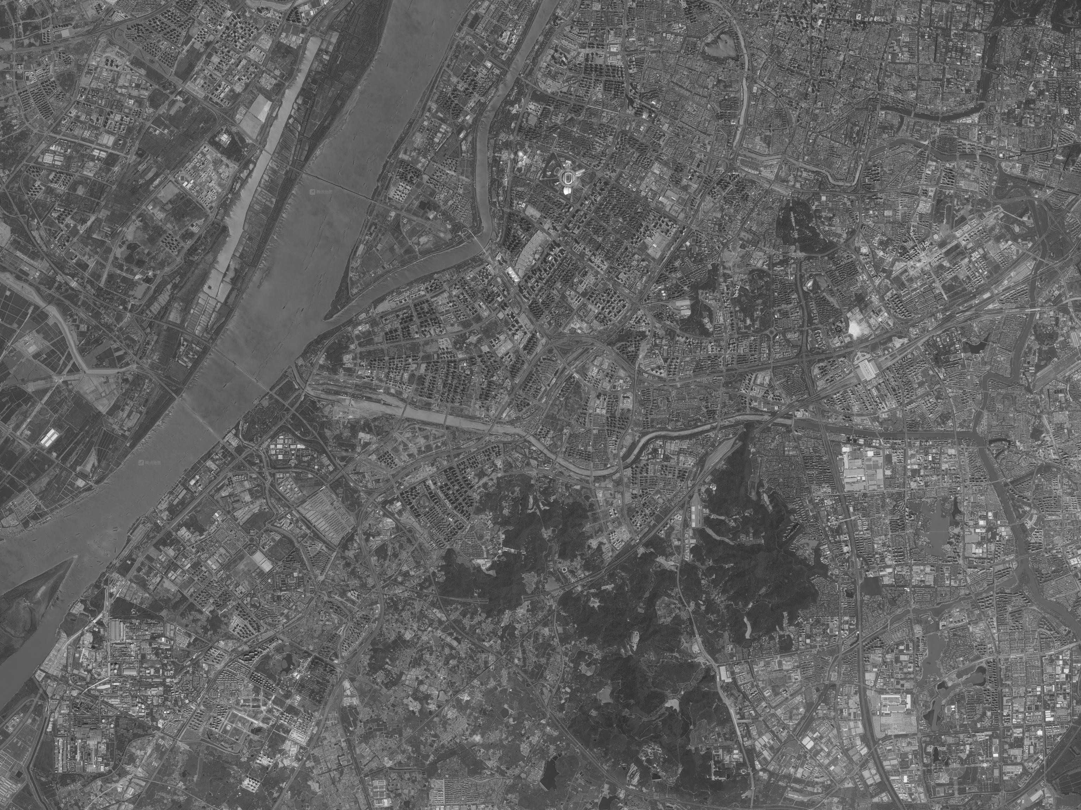
前言
为加快“好房子”建设，打造高品质住宅社区， 我局会同江宁区政府组织开展了《东山副城老城北片区控制性详细规划》NJNBd051—14规划管理单元图则技术修正工作。
根据《中华人民共和国城乡规划法》《南京市国土空间规划条例》，现将《东山副城老城北片区控制性详细规划》NJNBd051—14规划管理单元图则技术修正成果向社会予以公布。
南京市国土空间规划编制成果公布
《东山副城老城北片区控制性详细规划》NJNBd051-14规划管理单元图则技术修正
说明
1、本规划是城市发展的控制与引导性文件，不代表具体的项目实施计划和实施方案。一旦有建设行为，应依据批准的具体项目建设方案实施。
2、国土空间规划是不断优化更新的过程，规划内容以南京市规划和自然资源局存档备查的最新版本为准，同一地区同内容深度规划若有更新，南京市规划和自然资源局将依法及时在网站上公布，本材料自动作废。
3、本材料版权及解释权归南京市规划和自然资源局所有，未取得版权人的书面授权，谢绝改变、分发、发布或使用本材料图文资料。
地 址：南京市鼓楼区中山路171号
邮 编：210005
网 址：http://ghj.nanjing.gov.cn
咨询电话：025-52887659
南京市规划和自然资源局
二O二六年十月

Slide 2
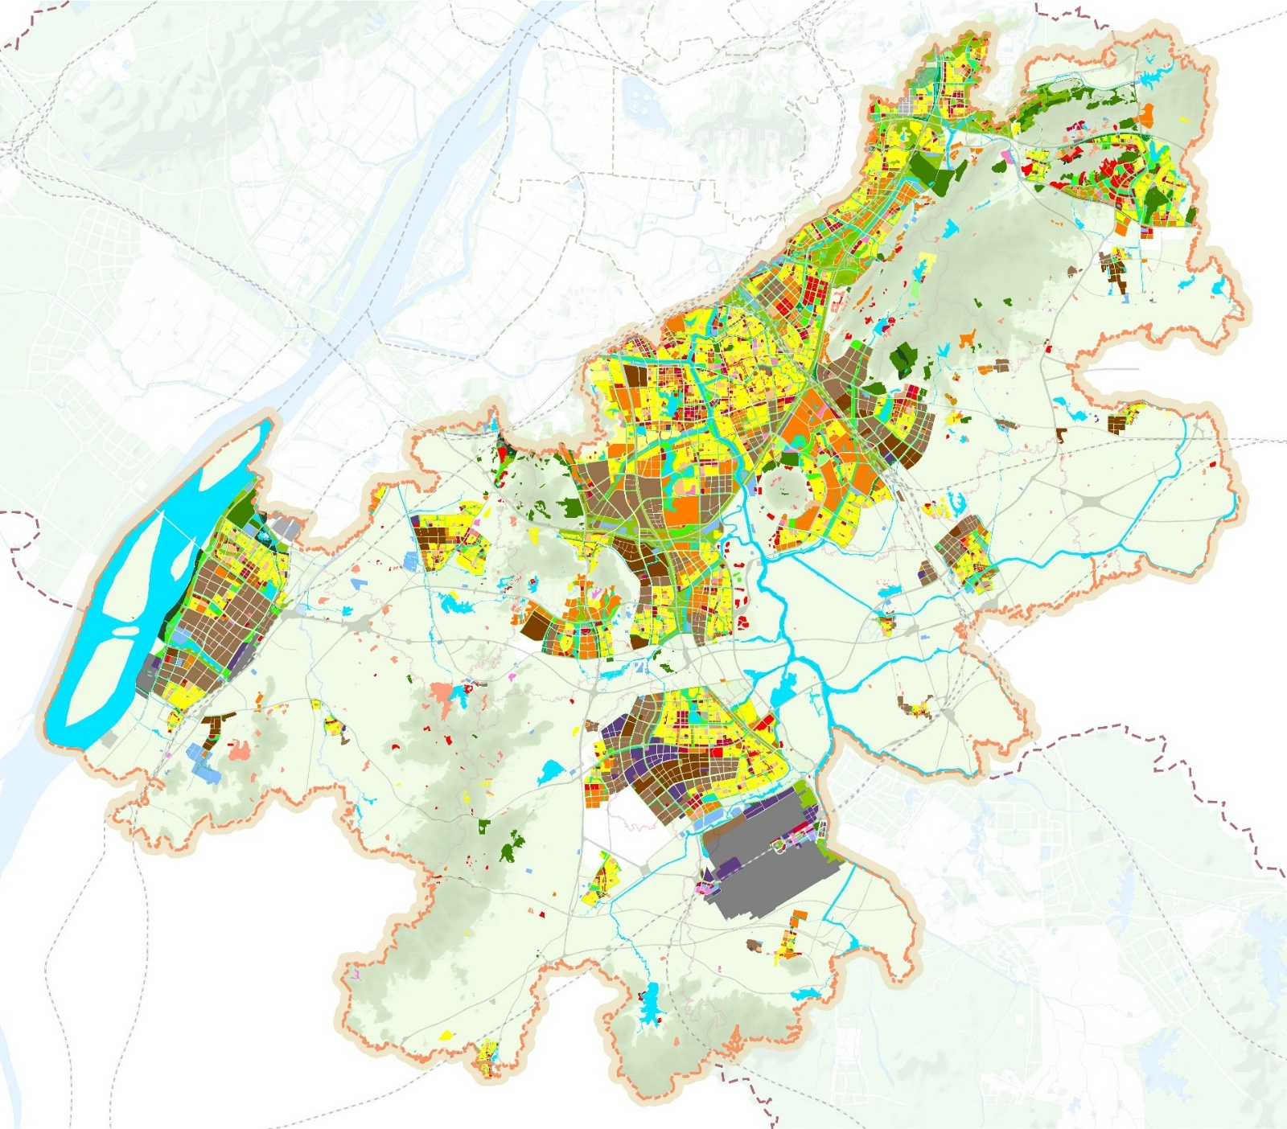
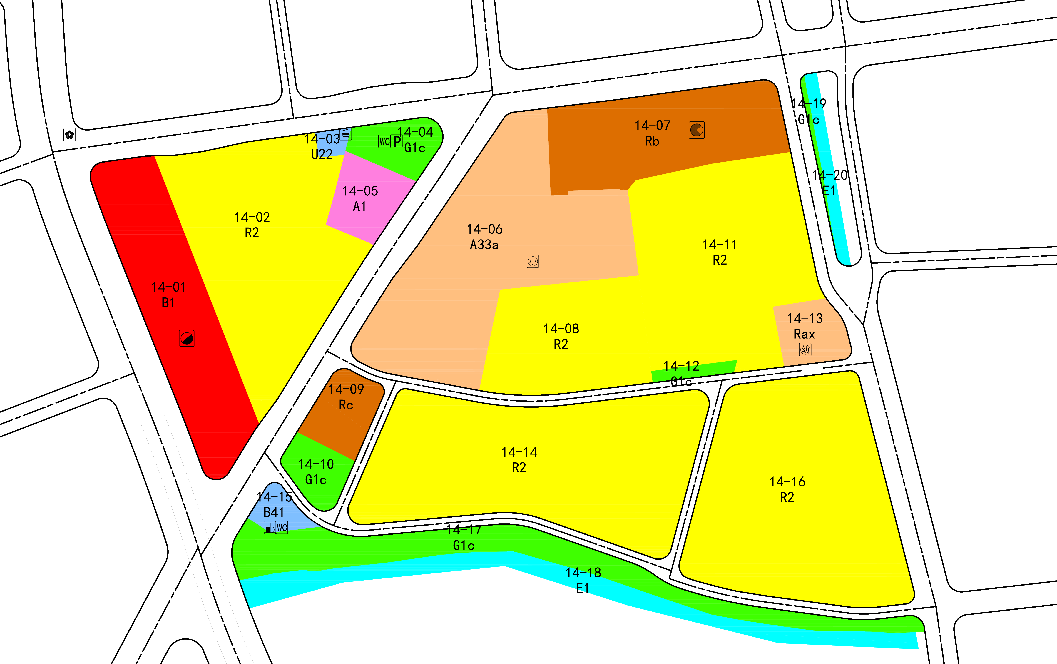
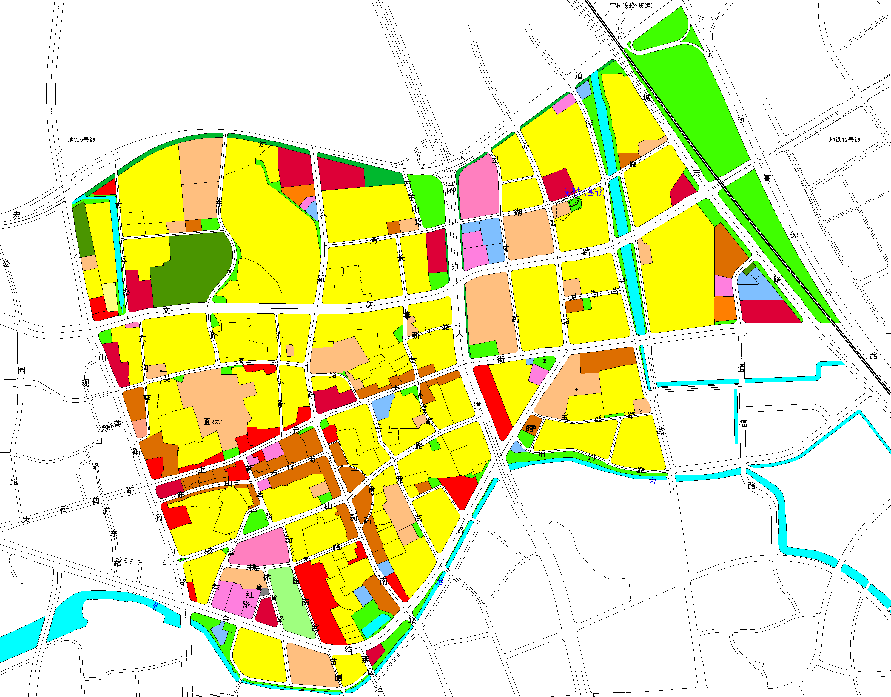
《东山副城老城北片区控制性详细规划》NJNBd051—14规划管理单元图则技术修正
区位
图则技术修正内容
NJNBd051—14规划管理单元图则位于江宁区老城北片区东南侧，东至湖山路、南至外港河、西至天印大道、北至万安西路，用地面积约40.48公顷。
14—08地块，规划用地性质为二类居住用地(R2)，用地面积1.82公顷、容积率≤1.5、建筑密度≤27%、建筑高度≤35米、绿地率≥30%。
14—08地块
二类居住用地(R2)
用地面积：1.82公顷
容积率≤1.5
建筑密度≤27%
建筑高度≤35米
绿地率≥30%
万安西路
NJNBd051—14
规划管理单元图则
天印大道
湖山路
本图则在江宁区的位置
宁杭高速公路
宏运大道
NJNBd051—14
规划管理单元图则
天印大道
湖山路
万安西路
上元大街
外
港
竹山路
河
图则单元边界
修正地块范围
港
河
NJNBd051控规单元
外
批准单位 | 南京市规划和自然资源局
批准文号 | 宁规划资源办〔2026〕128号
本图则在NJNBd051单元的位置

